Slide 1
De la visualisation 3D dans votre navigateur
Etude de la performance et des possibilités offertes par WebGL
Présenté par
STEINMETZ Arnaud

Slide 2
SOMMAIRE
1. Contexte
2. Problématique
3. Outils et technologies
4. Phase d’évaluation
5. Phase de développement
6. Propositions d’évolution

Slide 3
CONTEXTE
Observatoire astronomique est formé de 3 équipes :
L’équipe Galaxies
L’équipe Hautes Energies
L’équipe du CDS
Le CDS a pour mission de :
Rassembler des informations concernant les objets astronomiques
Distribuer ces informations à la communauté astronomique internationale
Conduire des recherches utilisant ces données.

Slide 4
PROBLEMATIQUE
Visualisation 3D en utilisant WebGL
Qu’est ce que signifie WebGL ?
Spécification d’affichage 3D pour le web
Basé sur le standard OpenGL
Utilisation de l’accélération matérielle (GPU)

Slide 5
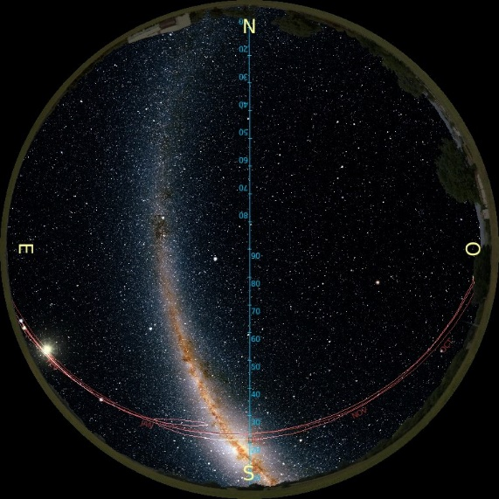
PROBLEMATIQUE
Qu’est ce qui est utilisé actuellement ?
Skybot3D : OpenGL
Planétarium : OpenGL
Stage Philippe Gaultier : OpenGL
Pourquoi utilisé WebGL ?
Portabilité
Accessibilité
Facilité de déploiement
Avantage de WebGL par rapport aux concurrents :
Fonctionne sans plugin
Basé sur HTML5
Intègre un moteur 3D très complet
Logiciel Stellarium 360

Slide 6
OUTILS ET TECHNOLOGIES
Choix de librairies JavaScript
BabylonJS
ThreeJS
Logiciel de développement
SublimText2
Plugin Emmet
Outils d’analyse
Sous chrome : outils de développement (Console, Timeline, Profiles)
Sous mozilla : FireBug

Slide 7
Phase d’évaluation
 | ThreeJS | BabylonJS
Date de sortie | Avril 2009 | Eté 2013
Licence | Open Source | Open Source
Documentation/Tutoriels | Nombreux | Rare
Github | ~10 300 commits 443 contributeurs | 1500 commits 48 contributeurs
Stackoverflow | ~6400 tags | 46 tags

Slide 8
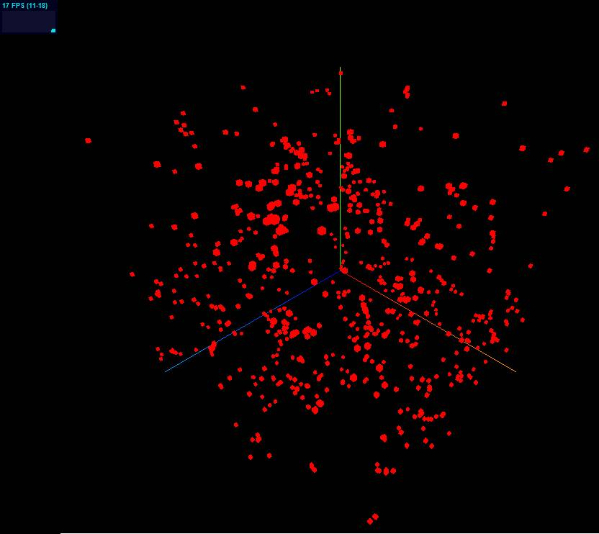
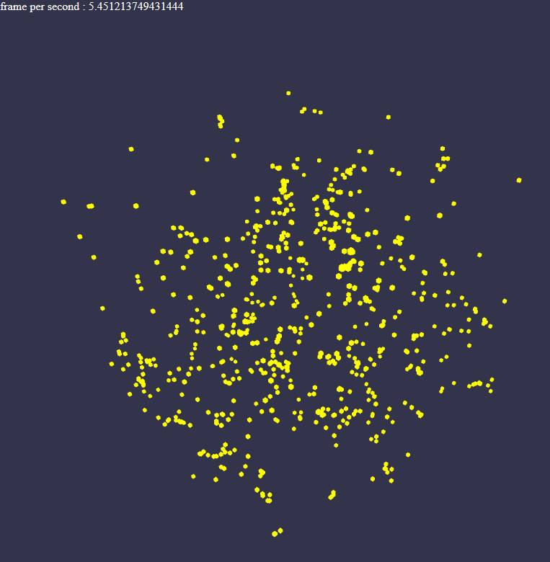
Phase d’évaluation
ThreeJS | BabylonJS
Chargement de 3282 cubes en 52 ms Avec 17 fps | Chargement de 3282 cubes en 1177 ms Avec 5,5 fps

Slide 9
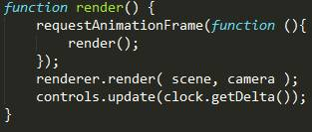
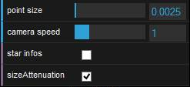
Phase de développement
→ Eléments fondamentaux
Eléments fondamentaux
Une scène : contient tous les éléments à afficher.
Une caméra : sert à la prise de vue
Un renderer : s’occupe d’afficher les éléments de la scène à l’écran
Boucle de rendu
Interaction
Utilisation de dat-gui

Slide 10
Phase de développement
→ Chargement des données
Possibilités
XMLHttpRequest
File API
Formats de données rencontrés
String
Binaire
JSON

Slide 11
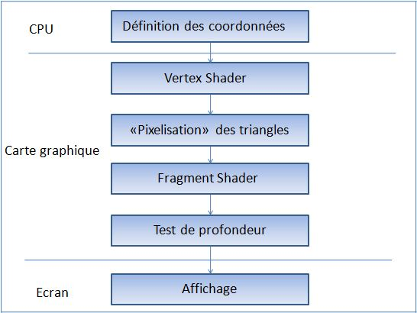
Phase de développement
→ Représentation et structure dans l’espace
Type d’objet
Mesh (Sphères/Cubes) : 6 faces -> 12 triangles -> 36 points
PointCloud (GL_POINTS) : 1 point
Modification de l’apparence des points
Couleur dépendant de l’âge des étoiles
Texture dépendant du type de fichier
Autres possibilités (taille pour la masse, opacité pour de la densité)
Shader
Vertex shader : permet d’effectuer un
traitement pou chaque sommet.
Fragment shader : permet d’effectuer
un traitement pour chaque pixel

Slide 12
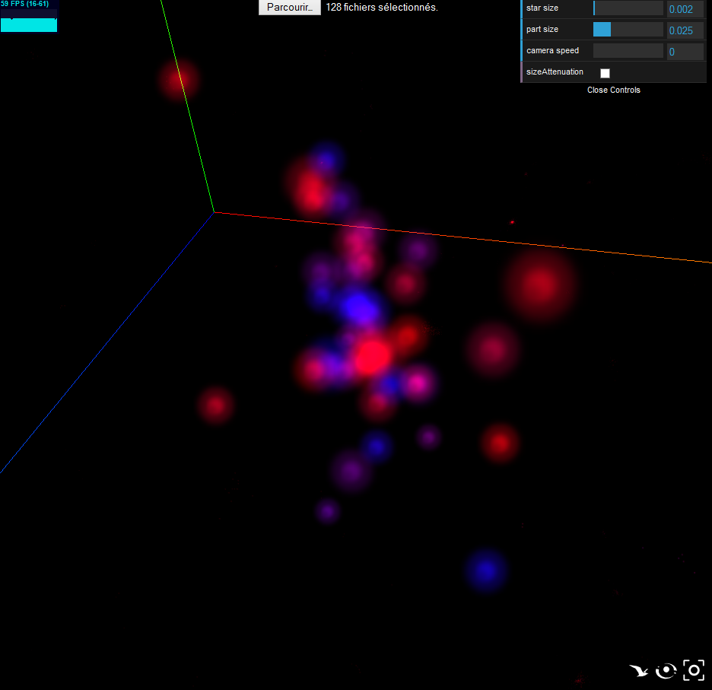
Phase de développement
→ Représentation et structure dans l’espace
Visualisation d’étoiles avec texture et couleurs

Slide 13
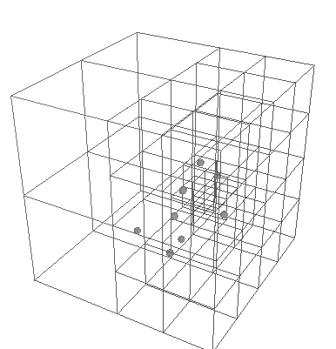
Phase de développement
→ Représentation et structure dans l’espace
Schéma représentant l’implémentation des octrees

Slide 14
Phase de développement
→ Fonctionnalités
Différents déplacements
OrbitControls : Rotation autour d’un point invisible, zoom avec molette
FirstPersonControls : Rotation de l’angle de la caméra, touches directionnelles
EarthControls : Sélection d’un point du PointCloud et déplacement similaire à OrbitControls
Mode Multivues
Pour comparer un même jeu de données à deux instants différents
Tentative d’utilisation de la même caméra pour deux renderer
Problème persiste lors du chargement des fichiers

Slide 15
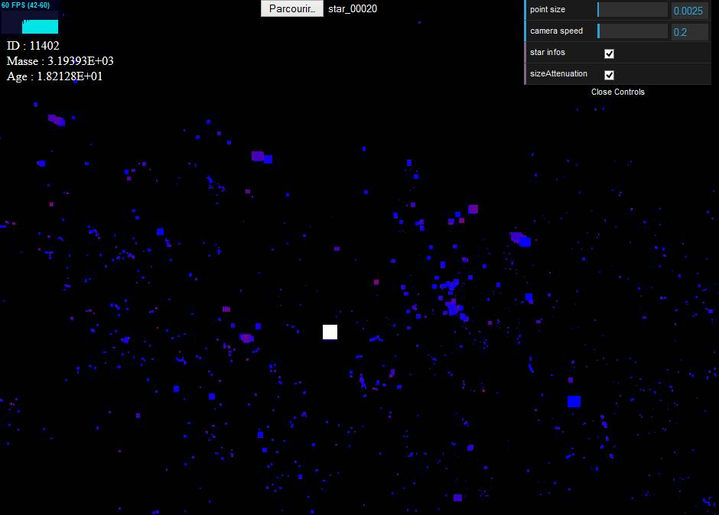
Phase de développement
→ Fonctionnalités
Sélection d’un point et affichage de données le concernant

Slide 16
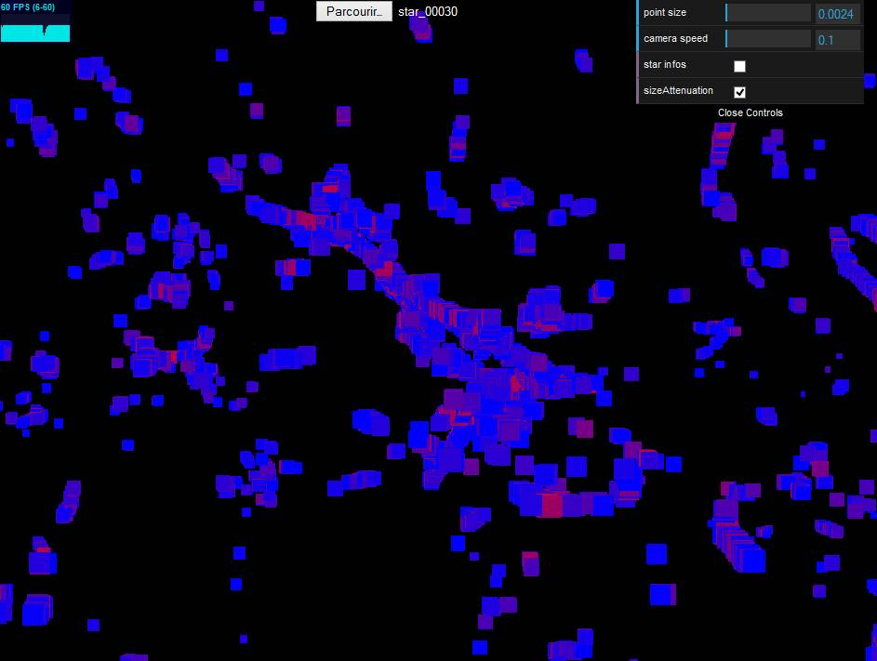
Phase de développement
→ Fonctionnalités
Zoom et modification d’échelle (précision)

Slide 17
Phase de développement
→ Fonctionnalités
Zoom et modification d’échelle (précision)

Slide 18
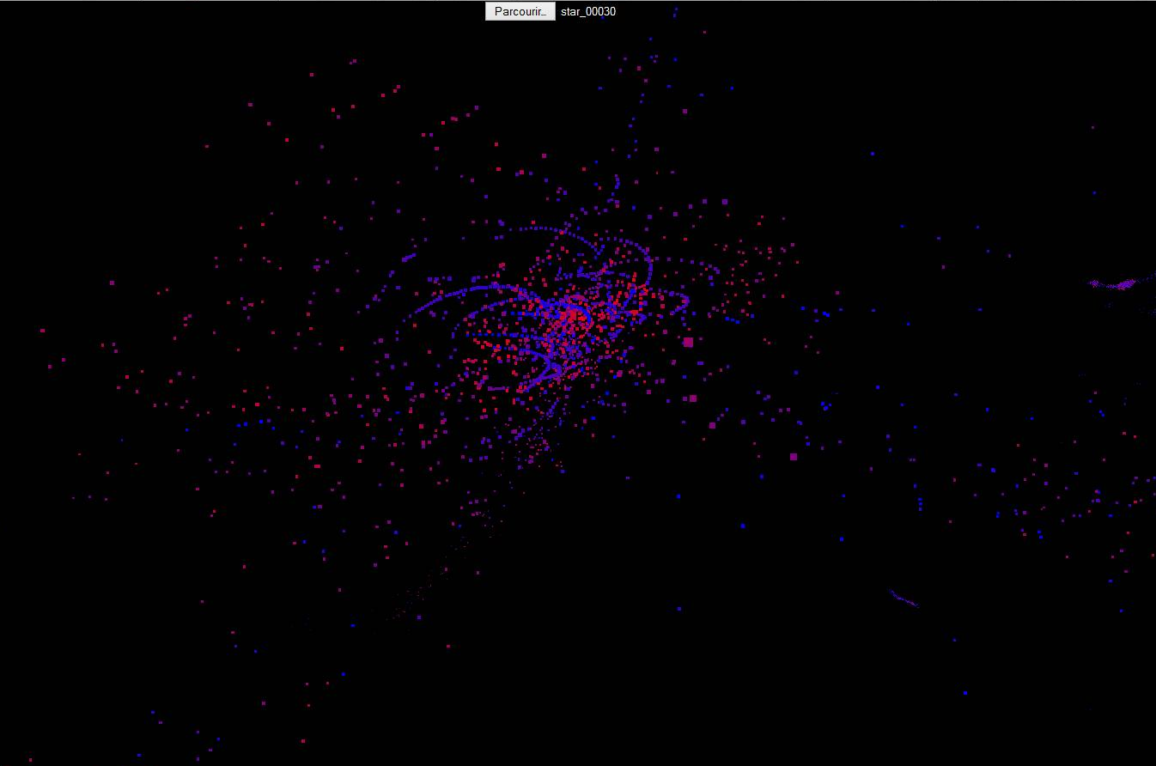
Phase de développement
→ Fonctionnalités
Zoom et modification d’échelle (précision)

Slide 19
Phase de développement
→ Fonctionnalités
Notion de temps (animation)
Démonstration vidéo

Slide 20
Propositions d’évolution
Formats de données
Utilisation d’un format de donnée standardisé
Octrees et WebWorkers
Chargement des sous-cubes parallélisé grâce aux workers.
Chargement de textures de galaxies puis des textures d’étoiles lorsque l’on s’en approche
Interopérabilité
Chargement de données à partir de VizieR ou inversement
Fonctionnalités en cours de développement
Multi-processing
Mozilla Virtual Reality

Slide 21
Des questions ?

